Slide 1

(自動精算システム)
2019/10/28 段原、真鍋

Slide 2
目次
従来の問題点
必要性・解決策
RapidCartの概要（QRver,ICver)
メリット・効果
社会貢献
これからやること

Slide 3
従来の問題点
セルフレジにできる行列
レジにかかる人件費
レジ代
会計の手間がかかる
回転率があがる

Slide 4
必要性・解決策
レジではなく、カートの時点で商品を読み込む
退店の際、レジを通ることなくキャッシュレス決済を即時行う

Slide 5
メリット・効果
お客様
お店
決済にかかる時間の短縮
袋詰めの手間の削減
人件費の節約
レジ代の節約
客層や買った商品などの情報収集
回転率が上がる
店のスペースを有効活用できる
初期投資が少なく済む

Slide 6
メリット・効果
制作側
カメラを使用するため、運用していく上での改良が安易
バーコードだけでなく画像認識に対応等
画像ＤＢが改良され続け、精度が上がっていく
キャッシュレス決済と組み合わせることにより運用・保守が簡単

Slide 7







Summary
QRコードver

Slide 8



Summary
ＩＣカード/チップver

Slide 9
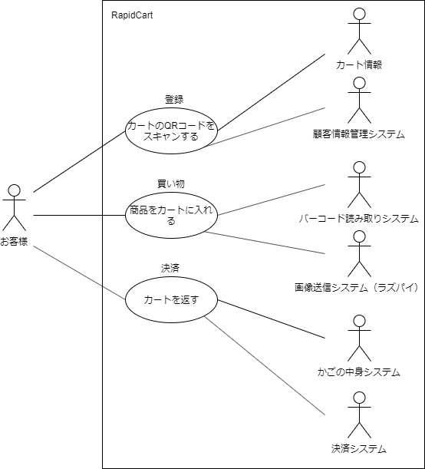
ユースケース図
QRコードver

Slide 10
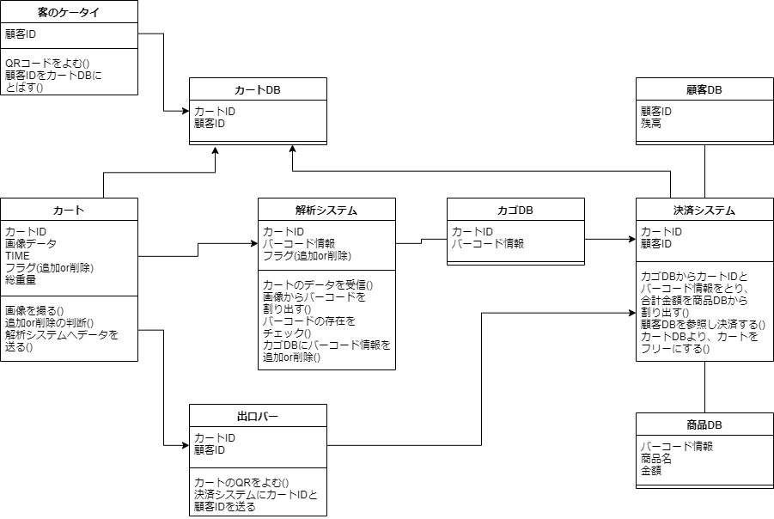
クラス図
QRコードver

Slide 11
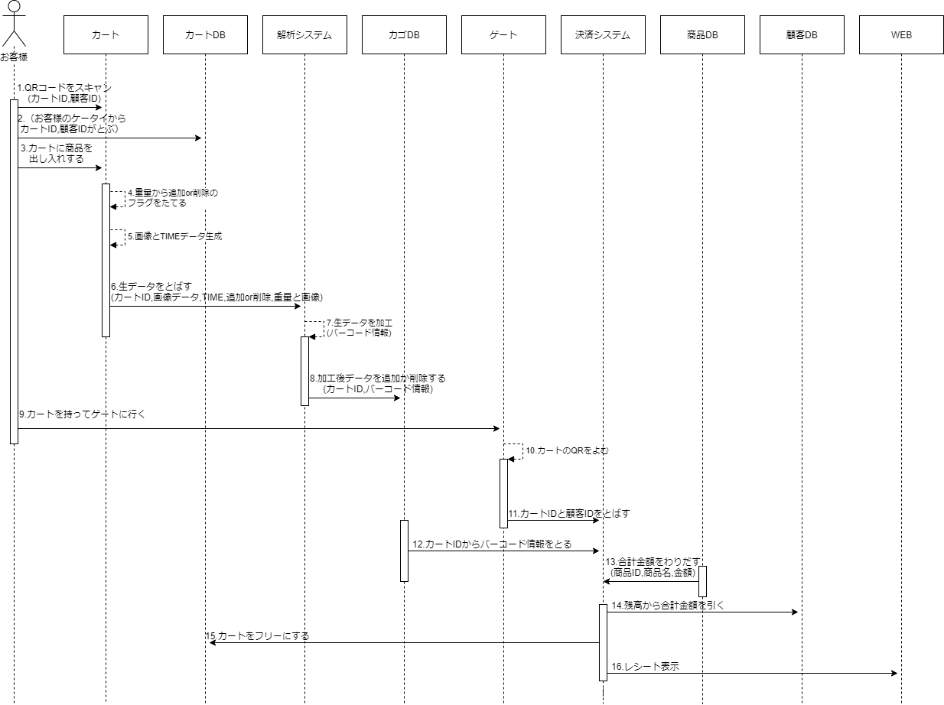
シーケンス図
QRコードver

Slide 12

ユースケース図
ＩＣカード/チップver

Slide 13
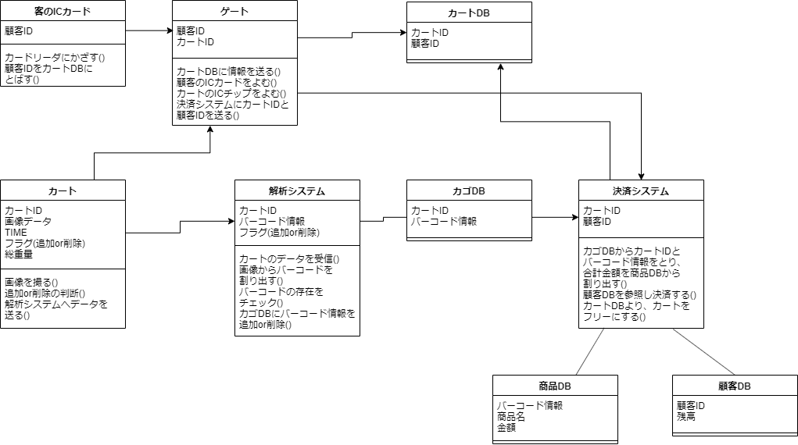
クラス図
ＩＣカード/チップver

Slide 14
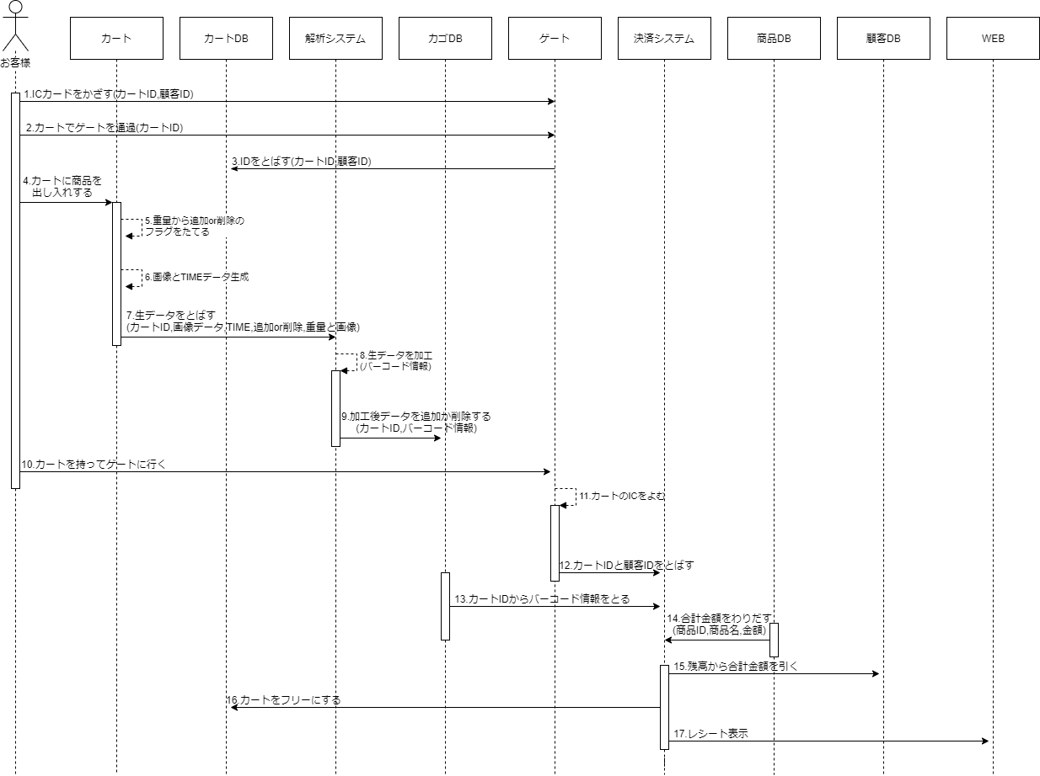
シーケンス図
ＩＣカード/チップver

Slide 15

各ケースの比較
QRコード
ＩＣカード/チップ
メリット
デメリット
安くつく（印刷代のみ）
お客様の買い物までの手順が多い（カメラ起動）
退店時にカートのQRを読み込まなければならない（時間がかかる）
メリット
デメリット
お客様の買い物手順が少ない（かざすだけ、通過するだけ）
カートごとにICチップが必要
カメラがリーダに代わるため、処理がシンプルになり正確さと速さが増す

Slide 16
社会貢献
高齢社会の日本において人手不足を解消する
キャッシュレス決済との相性がいい

Slide 17
これからやること
役割分担
実装を始める
統合
機能検証
単体テスト

